Slide 1
Bruk som aktivitet og arbeid
gruppetime 20.09.24

Slide 2

Oppmøte

Slide 3
Eksamensdatoer
Må finne datoer som passer for alle
Skriv navn, epost og hvilke andre emner dere tar dette semesteret

Slide 4


Lesenotater!
Lever i en PDF vær så snill 😎🥸🥹
Vi kan heller ikke gi tilbakemelding på 10 sider!

Slide 5

Aktivitetsteori
Activity Theory – aktivitetsteori / virksomhetsteori
= to teorier om menneskelig aktivitet brukt i:
HCI: Human-Computer Interaction &
CSCW: Computer Supported Cooperative Work

Slide 6
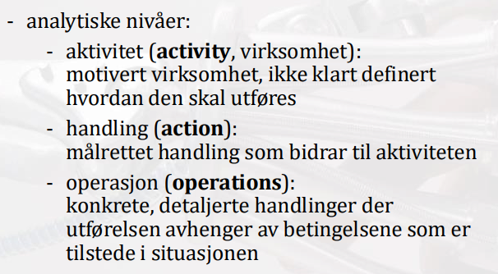
Aktivitetsteori
Aktivitet
Handling
Operasjon
Operasjon

Slide 7
“Bryt ned” aktiviteter til de ulike nivåene
Aktivitet
Handling
Operasjon
EKS:
Gire opp eller ned,
Bremse (til stopp eller litt)
Midlertidig stopp av sykkel (sette ned beina på bakken)
Tråkke på pedalene
Holde balansen
Sette seg på sykkelen
Gå av sykkelen ved fotgjengerfelt
Sykle – komme seg fra a til b
Notes:
Sturla Bakke - Leontiev

Slide 8

Viktige begreper!
Strauss*:
arbeidsoppgaver (tasks)
oppgavekjeder (task chains)
oppgave-vev (production lattice)
arbeidsbaner (work trajectories)
oppgave-sammensetning (arc of work)
sammenføyningsarbeid (articulation work)
  planlagte sammenføyningsoppgaver (1. ordens sammenføyningsarbeid)
  «brannslukking» der det oppstår «hull» i oppgaveveven (2. ordens sammenføyningsarbeid)
Notes:
Arbeidsoppgaver
Arbeidsdeler av et prosjekt som er delt opp
Oppgave sammensetning
Totaliteten av alle oppgaver
Sammenføyningsarbeid
Arbeid som gjøres for å samle arbeid til ett resultat

Slide 9
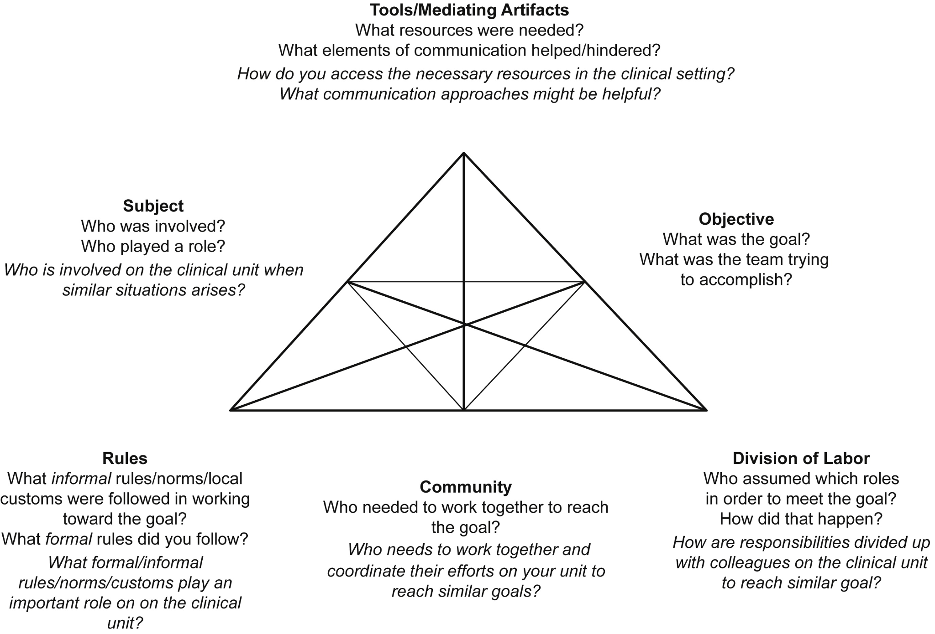

Slide 10
Tankekartoppgave
- “Analyser” aktiviteten ved bruk av trekanten
Redskap
Motivasjon
Objekt / mål hensikt
Utbytte/
Resultat
Subjekt
Regler
Arbeidsdeling
Samfunn
Notes:
Vygotsky
Sykle - redsksp
meg - subjekt
komme meg fra a til b - motivsasjon
trafikkregler - regler
samfunn og arbeidsdeling - tandemsykkling

Slide 11
Hva menes med articulation work? (sammenføyningsarbeid)
sammenføyningsarbeid (articulation work)
  planlagte sammenføyningsoppgaver (1. ordens sammenføyningsarbeid)
  «brannslukking» der det oppstår «hull» i oppgaveveven (2. ordens sammenføyningsarbeid)

Slide 12
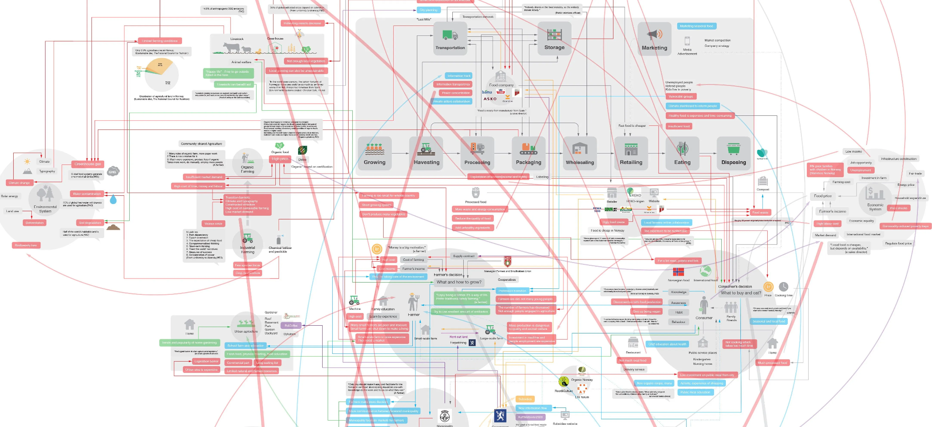
Giga-mapping

Slide 13

Giga-mapping av kurset og/eller tema
Vi vil sette av litt tid fremover for at alle skal kunne “Giga Mappe” kurset!
Felles miro board!
Fyll ut med begreper, temaer og artikler!
Lag pekere og connections!

Slide 14
IN4220 Resten ;)

Slide 15
Hva mener Engestrom med “disturbances and contradictions” i aktiviteter?
Snakk sammen i grupper.

Slide 16
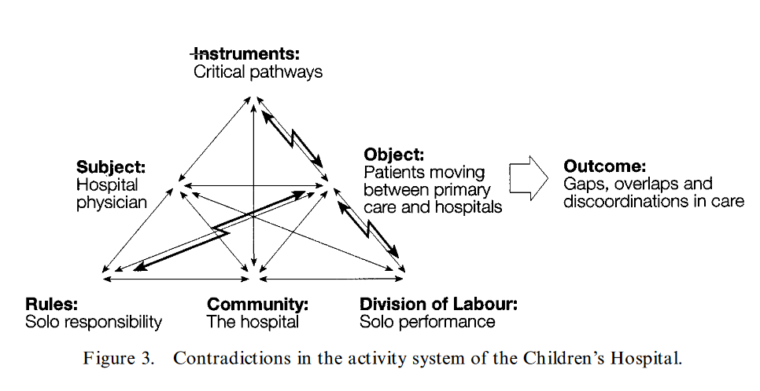
Hva mener Engestrom med “disturbances and contradictions” i aktiviteter?
Snakk sammen i grupper.

Slide 17
Sammenlign de to teoriene fra artiklene?
Hva er forskjellene og likhetene?
Snakk sammen i grupper.

Slide 18
Er det positive og negative sider ved aktivitetsteori?
… hvorfor? hvorfor ikke?

